Slide 1
GardenMarket
Alimentação
Urbana
Sustentável

Slide 2

Enquadramento
Como garantimos uma alimentação saudável, produzida por meios sustentáveis, em contextos urbanos?
Objetivos 11 e 12 da pauta da ONU
Sustentabilidade urbana → alimentação
Demanda global por comida
Demanda global por água
Consumo médio diário
⬆️ 35% até 2030
⬆️ 50% até 2030
2,500 cal
1
2
3
Notes:
Objetivos de desenvolvimento sustentável -> ideias e guiões que nos levarão a um futuro otimista em que exploramos recursos naturais sem prejudicar o meio ambiente
ODS 11 e 12: desenvolvimento de cidades e comunidades sustentáveis, e a implementação de meios de produção e consumo sustentáveis.
Meu parceiro cultiva uma horta em casa
Sustentabilidade em contextos urbanos -> alimentação de qualidade -> produção doméstica
Importância óbvia:
Aumento em demanda por água, comida, e aumento em consumo médio
Questão central: Como garantimos uma alimentação saudável, produzida por meios sustentáveis, em contextos urbanos?

Slide 3
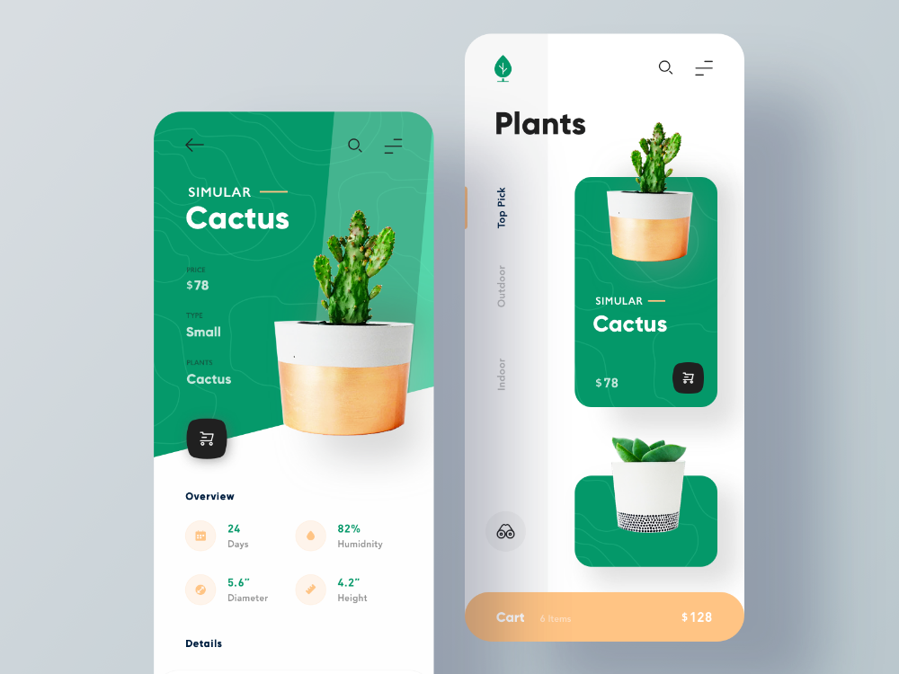
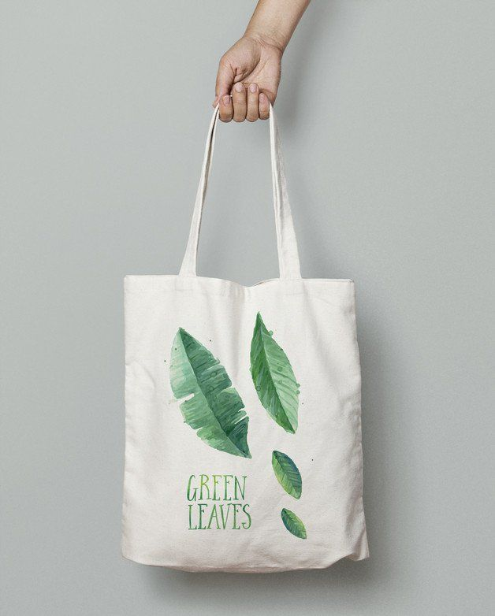

Proposta
Objetivo: Incentivar o cultivo em contextos urbanos.
e-Commerce especializado
Direcionado a alimentos orgânicos ou produtos sustentáveis
Rápida e simples pesquisa por produtos
Fácil de anunciar, conectar-se a vendedores, e comprar
Notes:
Com esse objetivo central, me propus a criar um comércio online especializado
Direcionado para a compra e venda de alimentos orgânicos, ou produtos de alguma natureza sustentável
Aplicação web com front-end intuitivo, e back-end elegante e eficiente, utilizando o framework springboot para Java, e mySql para a persistência e aquisição de dados
Na plataforma, um usuário pode fácilmente anunciar os produtos de sua horta, conectar-se a outros vendedores, e comprar tudo que lhe interessar

Slide 4
Casos de Utilização
Navegação pelos anúncios
Compra de um ou vários produtos no carrinho
Adição de um anúncio
Comunicação com outros utilizadores
Notes:
Guiei o desenvolvimento do projeto através de 4 casos de utilização
Que, ao meu olhar, constituem-se das funcionalidades esperadas de um comércio online moderno:
O usuário poderá visualizar todos os anúncios da plataforma, e filtrá-los por categorias que o ajudarão a chegar ao produto que realmente procura
Poderá adicionar itens ao seu carrinho de compras, e depois comprá-los a qualquer momento,
Poderá inserir seu próprio anúncio para a venda
Por fim, poderá comunicar-se com outros vendedores da plataforma para discutir preços, maneira de entrega, ou qualquer outro assunto que julgarem importante.

Slide 5

Notes:
Nessa demonstração, apresento as seguintes funcionalidades:
A visualização de todos os anúncios no mercado
Filtragem dos anúncios por título
Filtragem por categoria
Uma página genérica para um anúncio, com informações detalhadas sobre este.

Slide 6
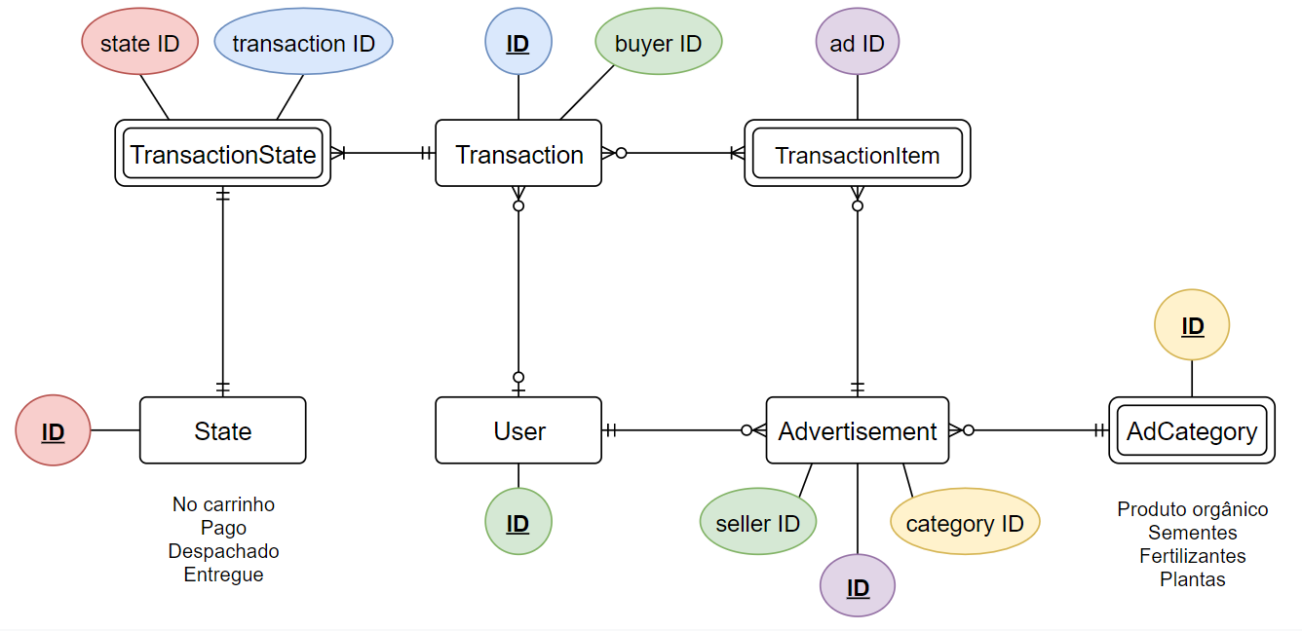
Diagrama ER
(simplificado)
Notes:
Isso é uma versão simplificada, mais amigável, do diagrama de Entidade-Relacionamento da base de dados relacional da plataforma.
Aqui enfatizo os tipos de relações entre as tabelas com primary e foreign keys, que estão codificadas por cor
O usuário possui um conjunto de anúncios que o mesmo pôs a venda, e um conjunto de transações
Um conjunto de anúncios pode pertencer a um usuário, e todos os anúncios têm de pertencer a uma de 4 possíveis categorias:
Produto orgânico
Semente
Fertilizante
Planta
Transações guardam dados de compra e venda de todos os usuários E todos os carrinhos dos usuários na plataforma;
Antes de falar sobre as outras entidades, gostaria de ressaltar que eu represento um carrinho de compras como uma transação em estado inicial ao invés de usar uma tabela própria, pois dessa forma eu reduzo a redundância dos dados, e simplifico as operações na BD.
Represento um conjunto de anúncios que o usuário compra, ou guarda em seu carrinho, através dos itens de transação, que podem pertencer a uma transação de usuário, ou mais que uma, caso a transação esteja no estado de carrinho, ou seja, se for uma possível compra ainda não efetuada.
Eu represento os diferentes possíveis estados de uma transação através da tabela de estados. Os estados são:
No carrinho
Pago
Despachado
Entregue
Eu represento a transição entre os estados de qualquer uma transação através de um registro em uma tabela intermédia Estados de Transação.
Importantemente, os Estados de Transação guardam a data em que um novo estado foi definido, o que me permite analisar o passo da transição dos estados de todas as transações na plataforma.
Caso, futuramente, seja interessante fazer algum tipo de análise desses dados

Slide 7
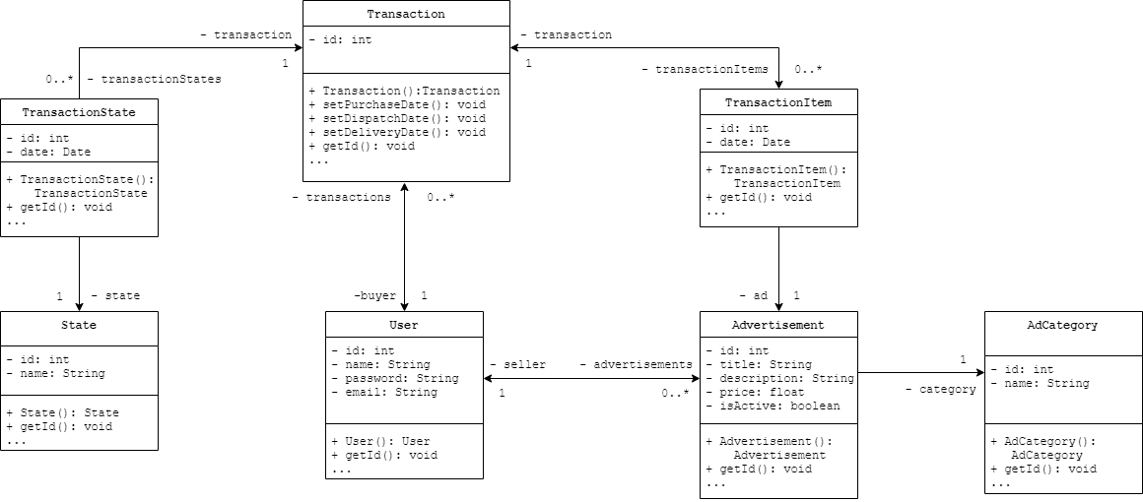
Diagrama Classes
Notes:
As classes em Java dentro do framework springboot são uma represetação fiel das entidades e seus relacionamentos apresentados no diagrama anterior.
Lógicamente, os objetos guardam referências entre si ao invés de se associarem por chaves identificadoras
Há, portanto, forte associações entre as classes nesse modelo, mas não há heranças,
simplesmente por não haver necessidade disso para implementar os casos de utilização.
Vale notar que represento como enumerações os estados de uma transção, ou categoria de um anúncio, já que são conjuntos de valores que nunca, ou muito raramente deverão ser mudados.

Slide 8

RegrasREST
Utilizadores
GET
getUser
getUsers
Transações
GET
getTransaction
getTransactions
getUserCart
getUserCartItems
getUserPurchaseItems
getTransactionCurrentState
POST
createCart
addToCart
updateTS
Anúncios
GET
getAd
getAds
getActiveAds
searchAdTitle
searchAdCategory
POST
saveAd

Slide 9
Síntese
Como garantir alimentação sustentável em contextos urbanos?
Incentivo do cultivo urbano
Criação de oportunidades
Conexão.
Plataforma para comércio de hortas urbanas
Funcionalidades esperadas de um e-marketplace
Fácil utilização
Registro de movimentação de transações → análise de dados?
Possível incentivo econômico para a cultivação de alimentos em contextos urbanos!
Notes:
Em síntese, montei uma plataforma para o comércio de alimentos produzidos em contextos urbanos, ou para produtos associados que sejam de natureza sustentável
O mercado conta com todas as funcionalidades esperadas de um comércio digital moderno, como
Um carrinho
A busca apurada de anúncios
A possibilidade de se comunicar com outros utilizadores da plataforma
Do lado do utilizador, a interface é acessível e intuitiva
No back-end, modelei e implementei as tabelas e classes de forma que garantam todas as funcionalidades propostas, na maneira mais simples que consegui imaginar
Devido à minha solução permiti que um futuro EU possa analisar os padrões de compra dos usuários da plataforma.
No fim das contas, esse exercício de modelação e programação me permitiu desafiar (mesmo que em pequena escala) minha capacidade de engenharia de software para a web, de maneira produtiva
Afinal, o que fiz foi oferecer um potencial incentivo econômico para a produção de alimentos orgânicos em um contexto urbano,
Permiti que pessoas com esse interesse sustentável em comum possam se conectar.
Como, Então, garantir alimentação sustentável em contextos urbanos? Essa é minha resposta e meu compromisso:
É através do incentivo a produção de alimentos orgânicos dentro da cidade
É através da criação de oportunidades em um mercado voltado à sustentabilidade
É, acima de tudo, através da conexão entre aqueles quem queiram fazer parte dessa revolução verde.

Slide 10

Obrigado :)

